Slide 1

พยัญชนะไทยน่ารู้
จัดทำโดย
มิสพัฒนา ศรีวิเชียร
ระดับปฐมวัย โรงเรียนอัสสัมชัญระยอง

Slide 2
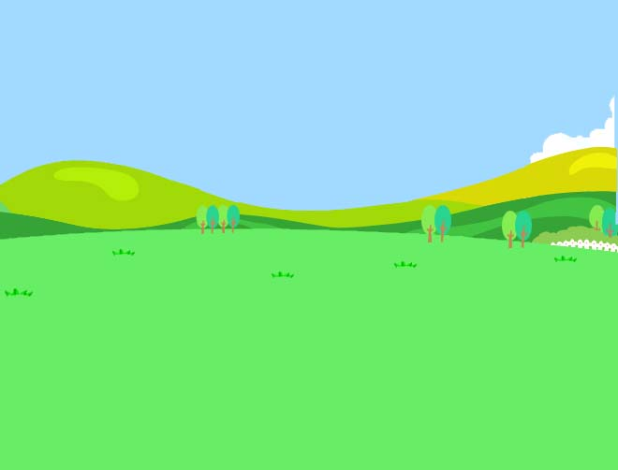
วัตถุประสงค์
1. เพื่อให้เด็กได้เรียนรู้และรู้จักพยัญชนะไทย
2. เพื่อส่งเสริมให้เด็กได้ พูด อ่าน เขียน ได้อย่างถูกต้อง
3. เพื่อใช้เวลาว่างให้เกิดประโยชน์
4. เพื่อพัฒนากล้ามเนื้อมือให้สัมพันธ์กับสายตา

Slide 3

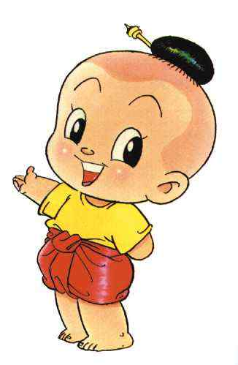
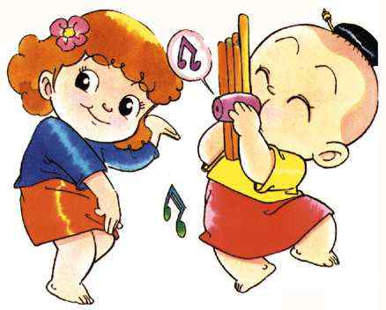

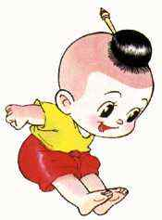
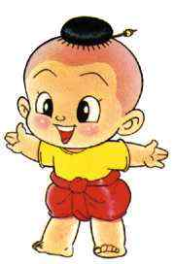

นิทาน
ฟังเพลง
เกม
อ่าน-เขียน

Slide 4

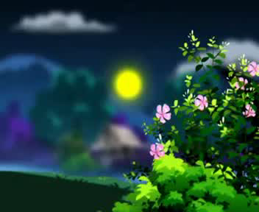


Slide 5



Slide 6

ฝึกอ่าน - เขียน
ก
ข
ฃ
ค
ฅ
ฆ
ง
จ
ฉ
ช
ซ
ฌ
ญ
ฎ
ฏ
ฐ
ฑ
ฒ
ณ
ด
ต
ถ
ท
ธ
น
บ
ป
ผ
ฝ
พ
ฟ
ภ
ม
ย
ร
ล
ว
ศ
ษ
ส
ห
ฬ
อ
ฮ

Slide 7



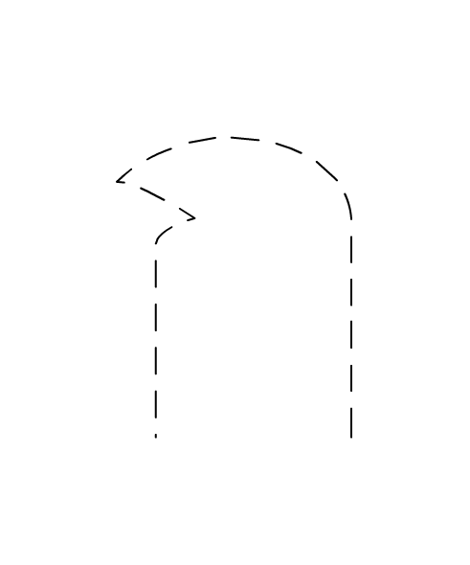
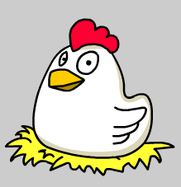

Slide 8
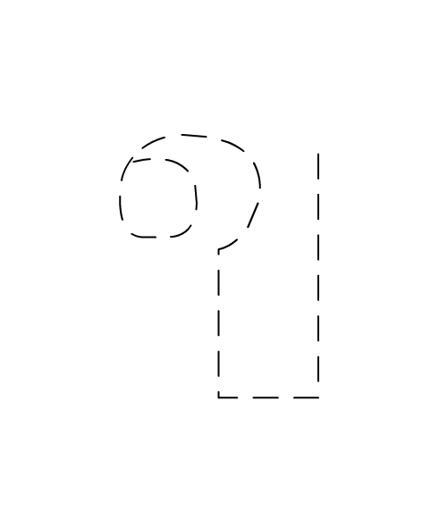
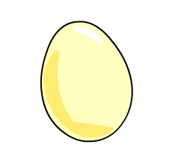

Slide 9
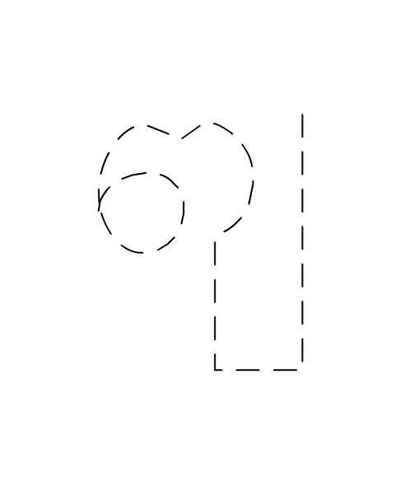


Slide 10
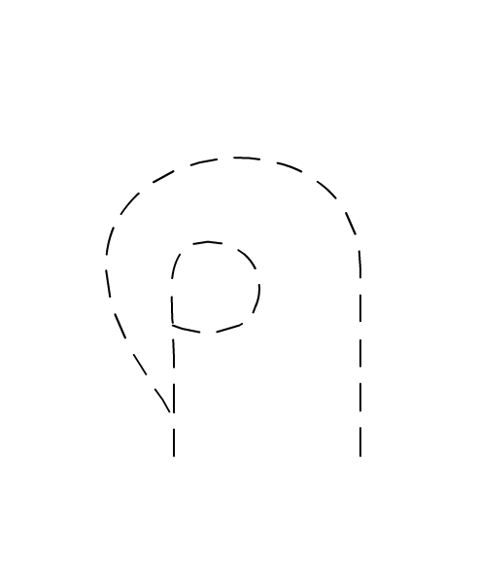
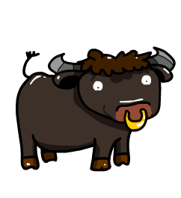

Slide 11
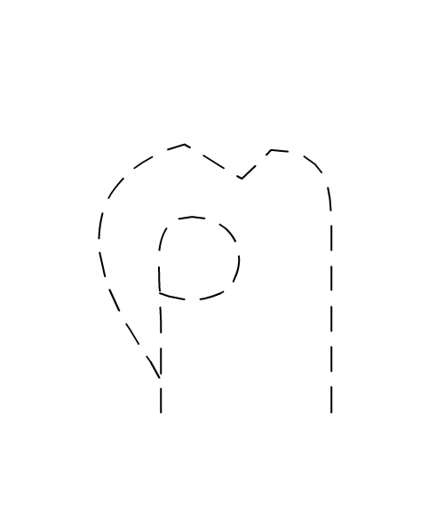
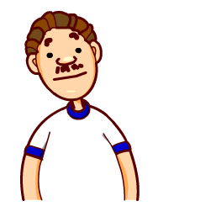

Slide 12
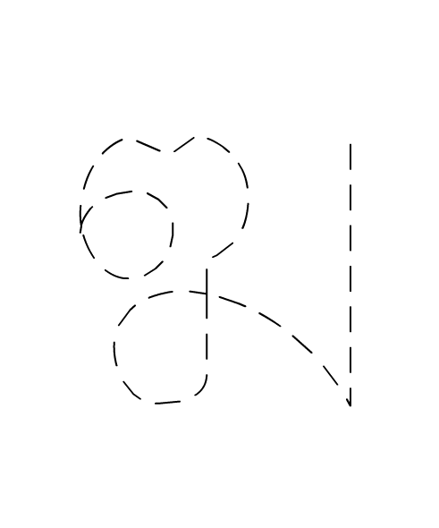
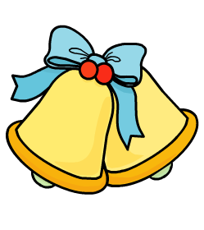

Slide 13
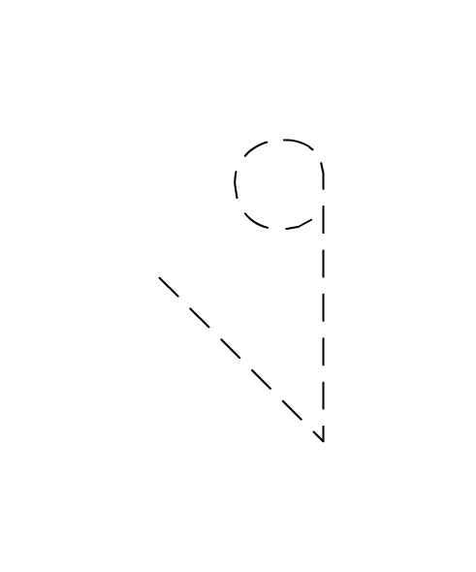
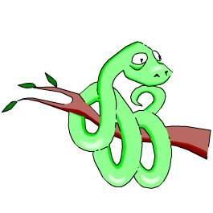

Slide 14
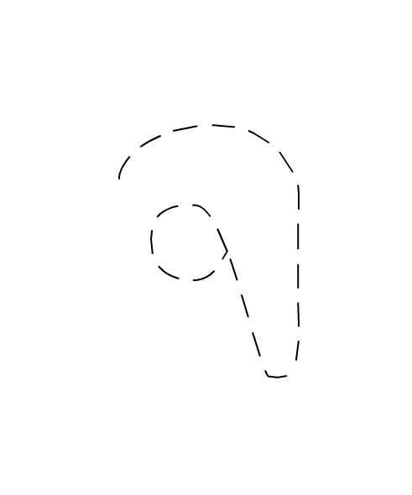
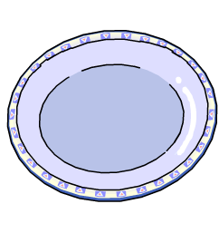

Slide 15
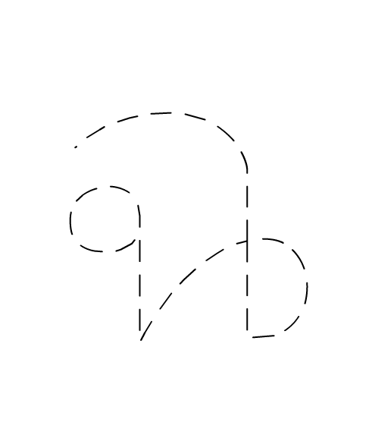
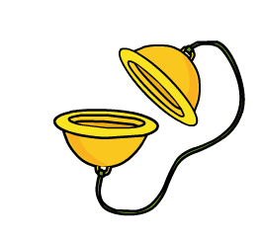

Slide 16
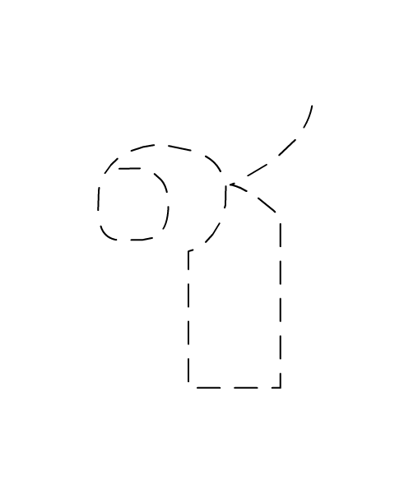
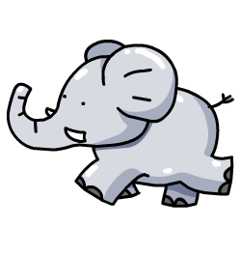

Slide 17
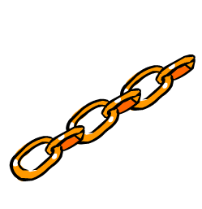
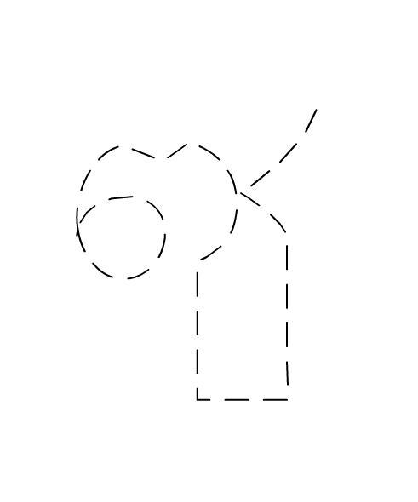

Slide 18
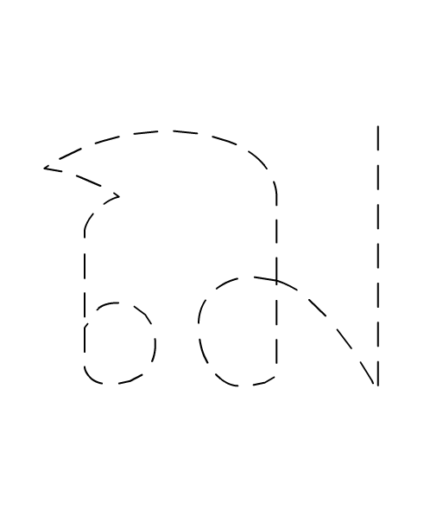


Slide 19
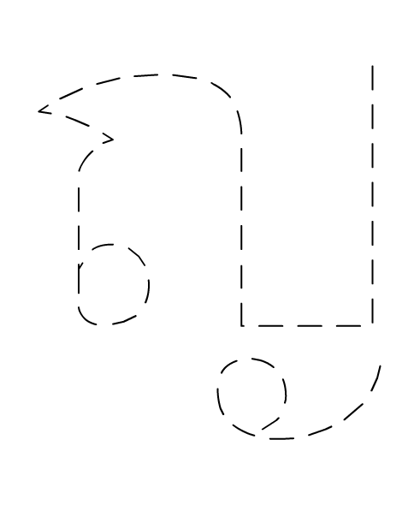
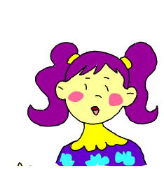

Slide 20
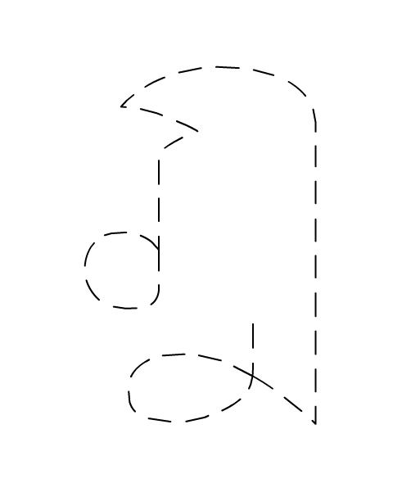


Slide 21
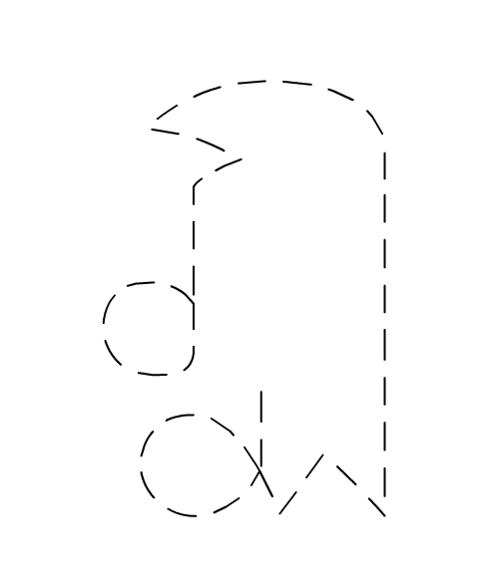
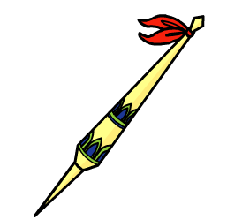

Slide 22
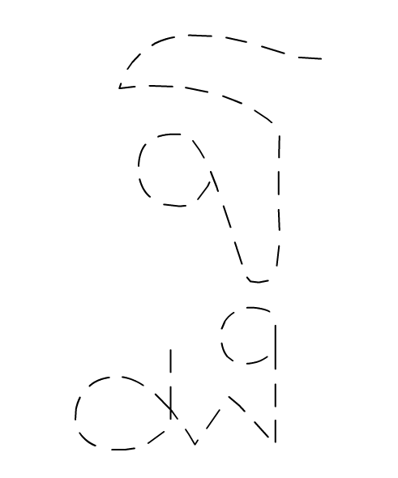


Slide 23
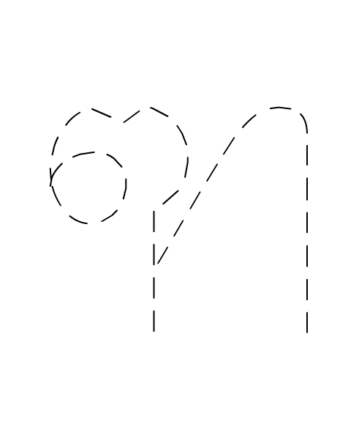
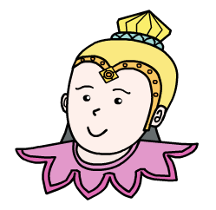

Slide 24
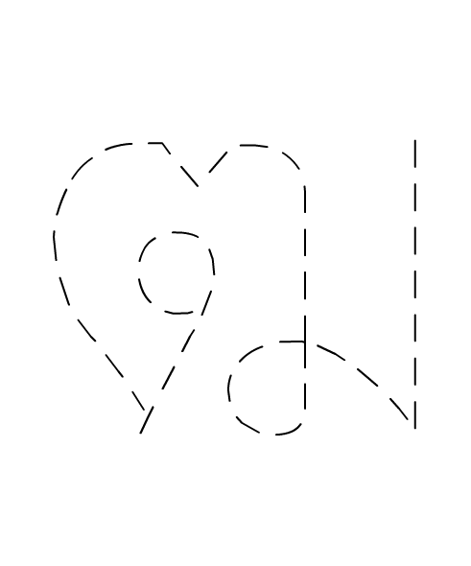
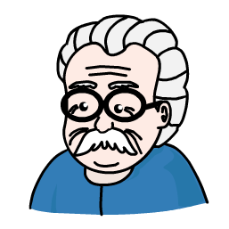

Slide 25
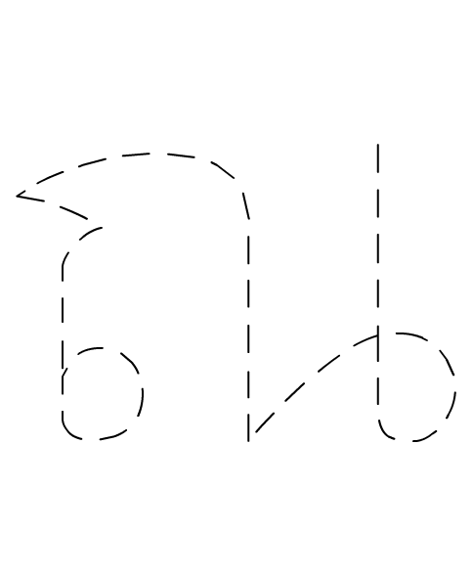
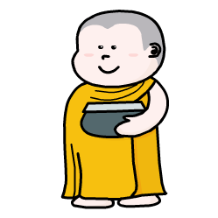

Slide 26
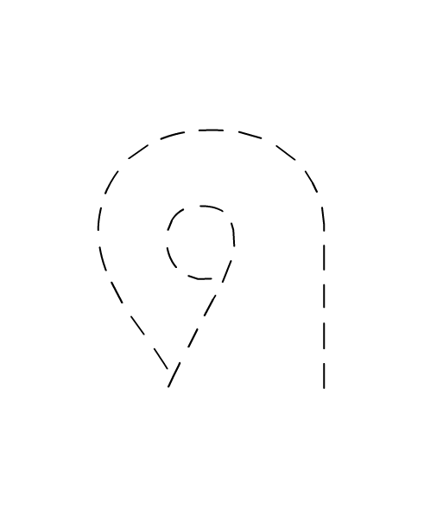
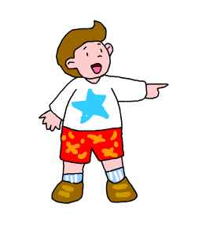

Slide 27
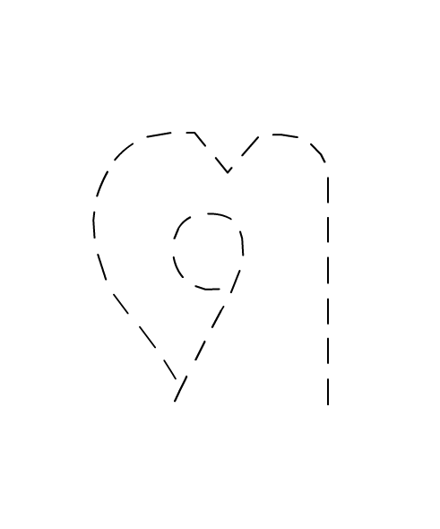
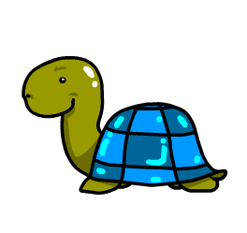

Slide 28
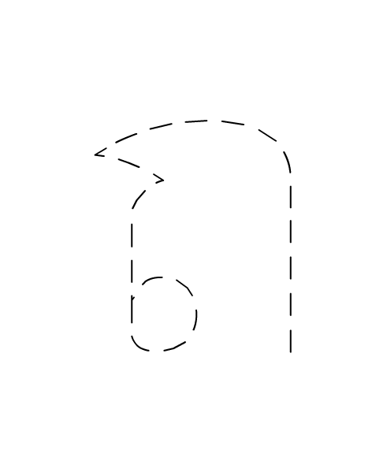


Slide 29
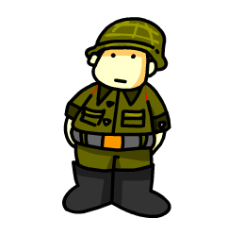
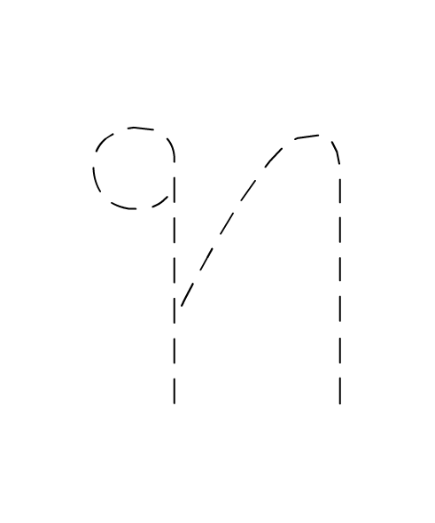

Slide 30
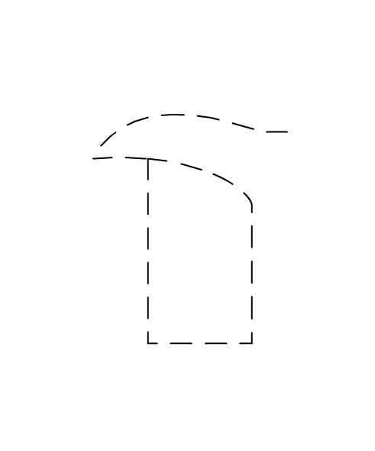


Slide 31
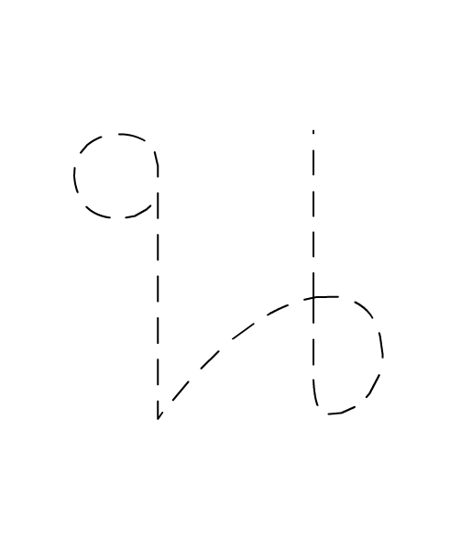
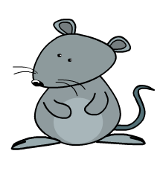

Slide 32



Slide 33



Slide 34



Slide 35



Slide 36



Slide 37



Slide 38



Slide 39



Slide 40



Slide 41



Slide 42



Slide 43



Slide 44



Slide 45



Slide 46



Slide 47



Slide 48



Slide 49



Slide 50



Slide 51


ป
บ
ฝ

Slide 52

ด
ต
ฅ

Slide 53

ซ
ผ
ช

Slide 54

ฅ
ธ
ท

Slide 55

ภ
ถ
ร

Slide 56



ผ

Slide 57



ฐ

Slide 58



ฎ

Slide 59



ศ

Slide 60

ฬ

